Slide 1
Proměnění na hoře
Mt 17,1-9

Slide 2
Deuteronomium 34:1-6
Mojžíš vystoupil z Moábských pustin na horu Nebó, na vrchol Pisgy; ta je naproti Jerichu.
Hospodin mu ukázal celou zemi… Pak mu Hospodin řekl: "Toto je země, o které jsem přísahal Abrahamovi, Izákovi a Jákobovi slovy: Dám ji tvému potomstvu. Dal jsem ti ji spatřit na vlastní oči, ale nepřejdeš tam."
I zemřel Mojžíš… pochoval ho… nikdo až dodnes nezná jeho hrob.

Slide 3
2. Královská 2:11-17
Elijáš a Elíša šli a rozmlouvali. A hle, ohnivý vůz s ohnivými koni je od sebe odloučil a Elijáš vystupoval ve vichru do nebe. …
Viděli to proročtí žáci z Jericha, kteří byli naproti, a řekli Elíšovi: „Hle, je tu s tvými služebníky padesát udatných mužů. Ať jdou hledat tvého pána, aby ho Hospodinův duch neodnesl a nemrštil jím na nějakou horu nebo do nějakého údolí."
Řekl: "Nikam je neposílejte." Když ho však nutili až do omrzení, řekl: "Pošlete je."
Oni tedy poslali těch padesát mužů; ti hledali Elijáše tři dny, ale nenašli ho.

Slide 4
R: Dej mi, Pane, víru, lásku, sílu, dej mi, Pane, naději a pokoru. (2x)
Takovou víru, která pohne skálou, takovou víru, která po vodě jde, takovou víru, pevnou a stálou, dej mi, Pane, víru v jméno tvé.
Tu lásku, která život v obět' dává, tu lásku, která všechno odpouští, tu lásku, jež svou silou překonává i třeba vedro na poušti.
3. Chtěl bych mít sílu bojovat se zlem, chtěl bych mít sílu urážky přijímat, chtěl bych mít sílu vytrvat v dobrém a pevně ve své víře stát.

Slide 5
R: Dej mi, Pane, víru, lásku, sílu, dej mi, Pane, naději a pokoru. (2x)
4. Naději, která nikdy neumírá, naději ve tvé milosrdenství, naději, která pochybnosti stírá, naději v pravdy vítězství.
5. Pokoru, která mlčky křivdu přijme, pokoru, která chyby uznává, pokoru, která sebe z chvály vyjme, která se nikdy nehádá.

Slide 6
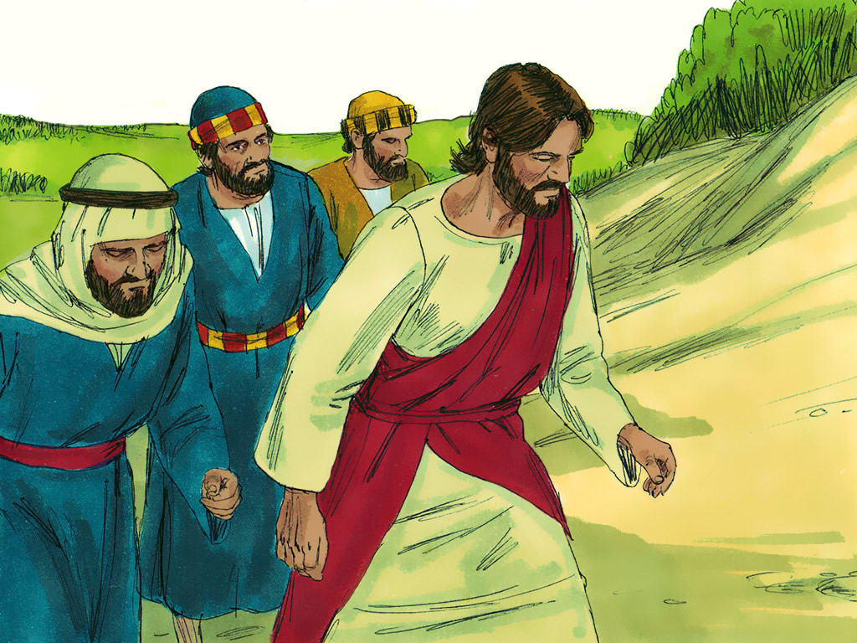

Slide 7
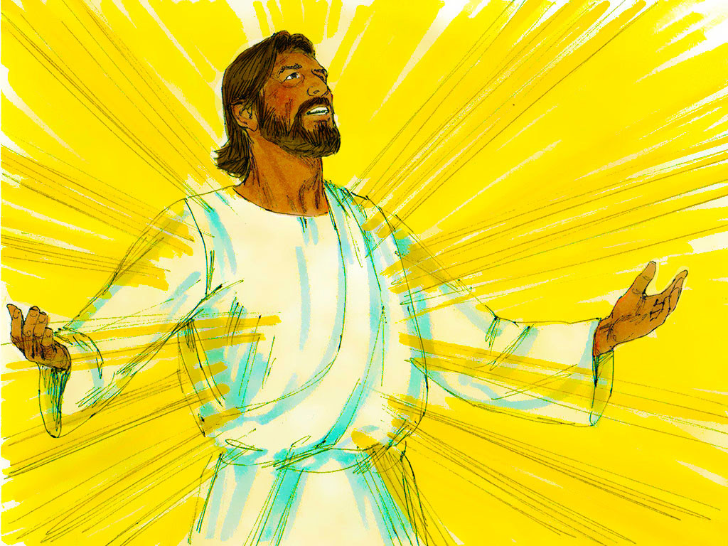

Slide 8
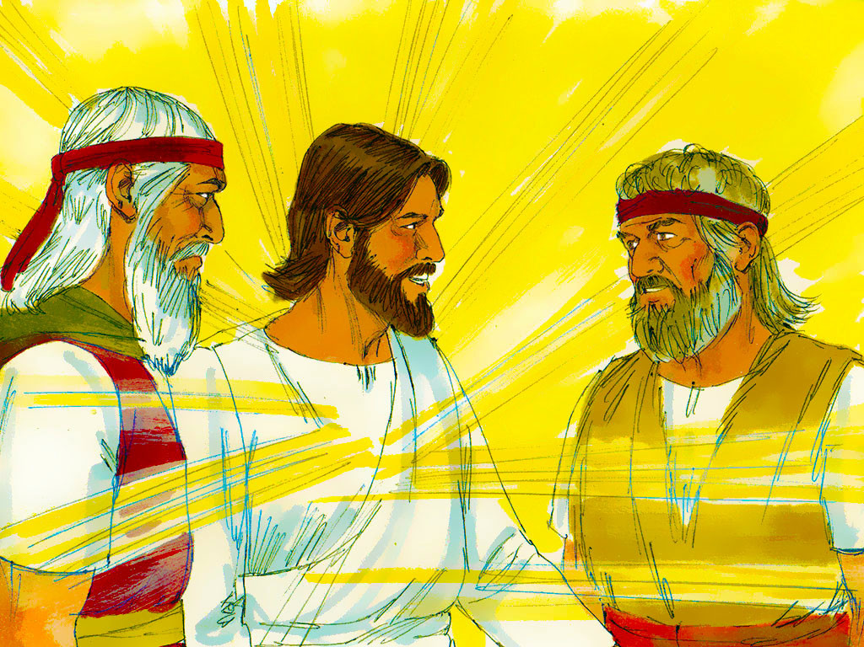

Slide 9
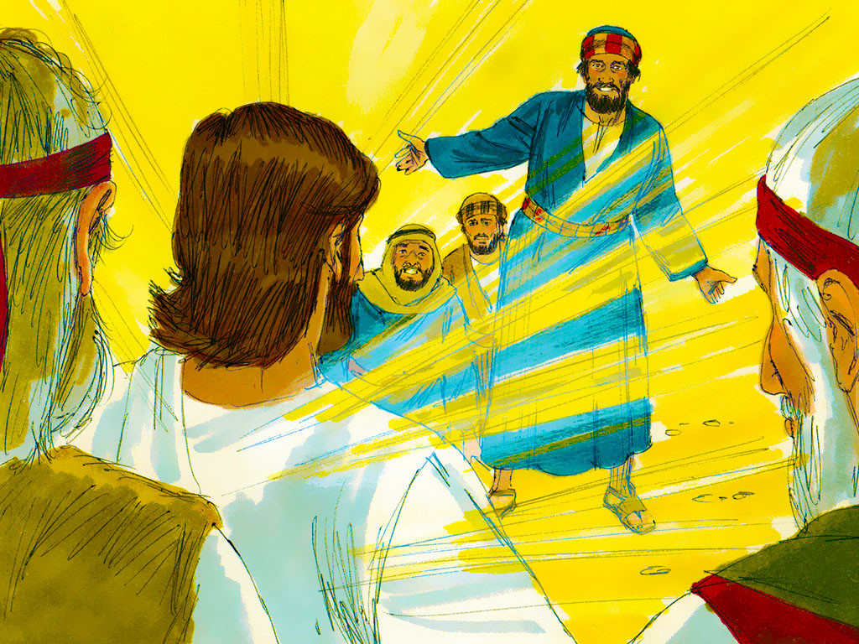

Slide 10
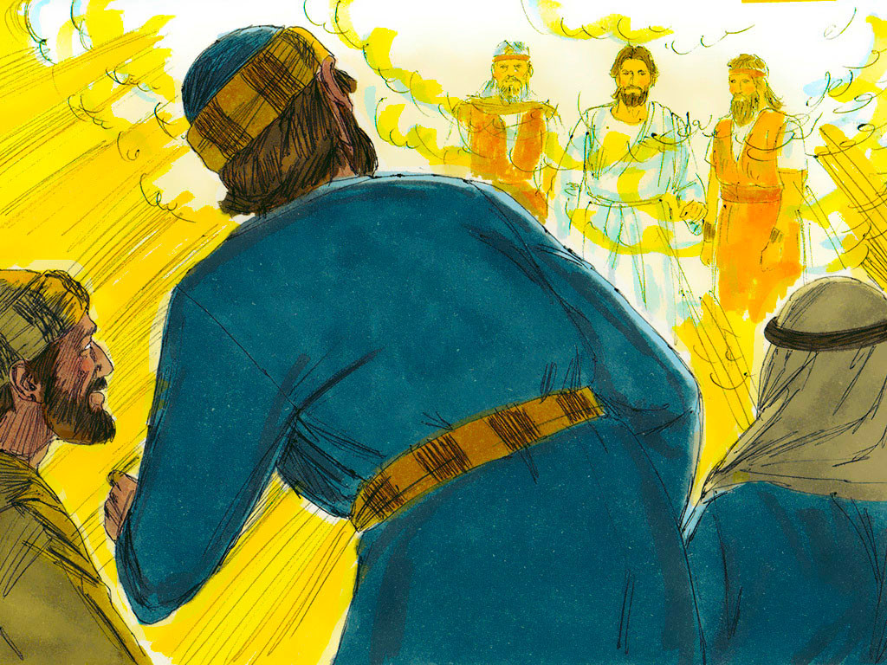

Slide 11
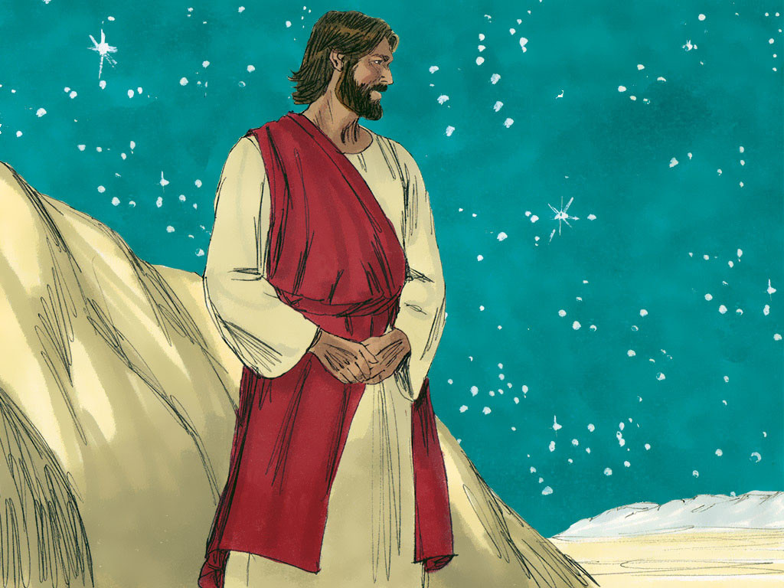

Slide 12
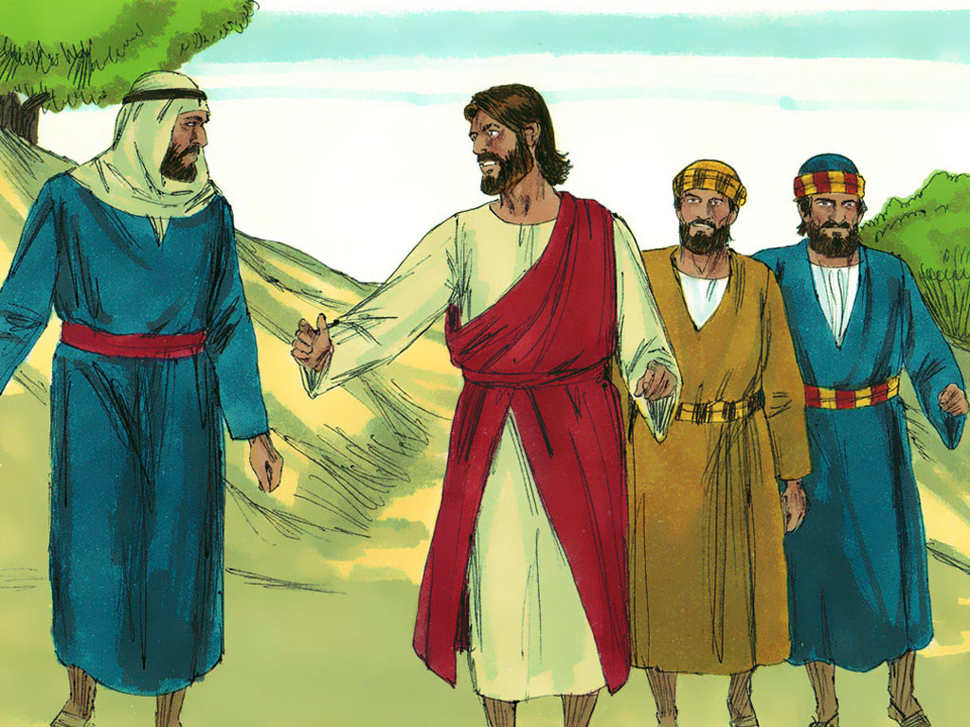

Slide 13
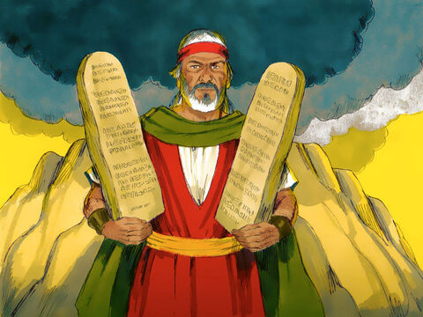
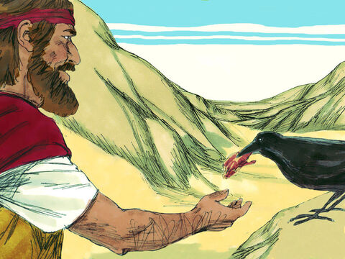
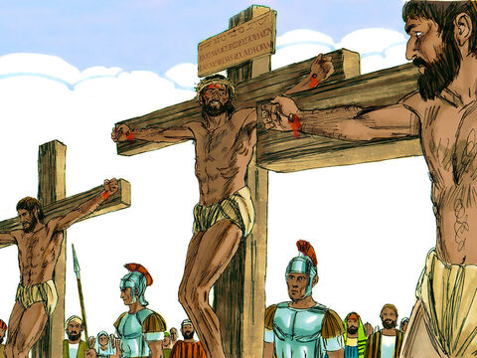
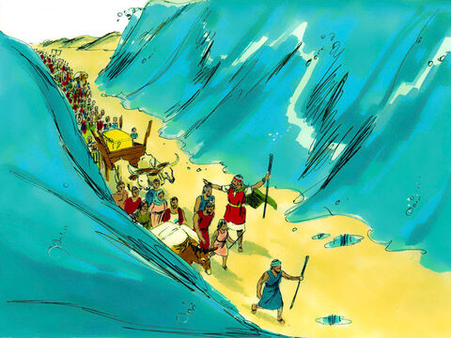
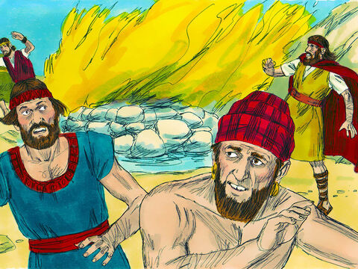
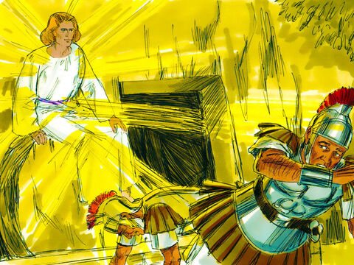
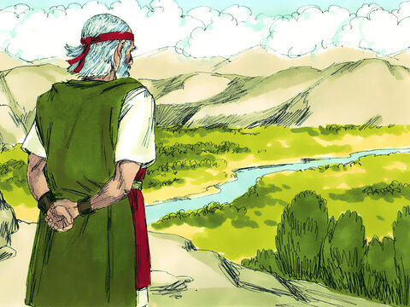
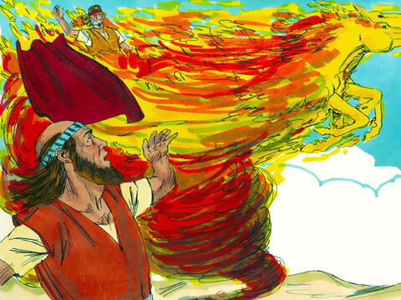

Slide 15
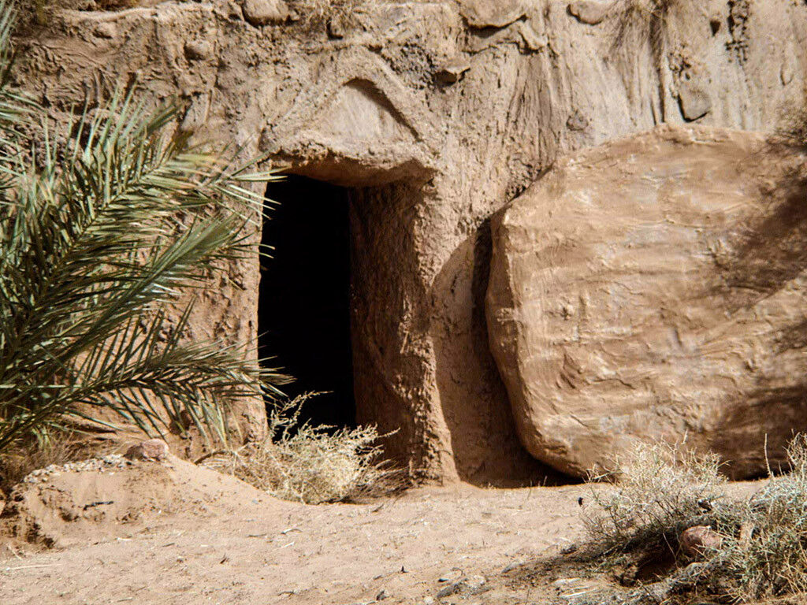

Slide 16
Ref.:Haleluja šabalaba lambambam Haleluja šabalaba lambambam Haleluja šabalaba lambambam, amen, amen. 1. On je můj Pán a já Ho mám rád, 3x amen, amen.
Ref.: 2. Ježíš zemřel a z hrobu vstal, 3x amen, amen.
Ref.: 3. On žije v nebi a přijde zas, 3x amen, amen.
Ref.:

